Slide 1
2063053004
Pendidikan Nilai dan Moral
Regita Nurliana Sukma
Dosen Pengampu: Dayu Rika Perdana, M.Pd.
Drs. Rapani, M.Pd.

Slide 2
PERMASALAHAN MORAL
Faktor permasalahan tersebut beserta solusinya.

Slide 3
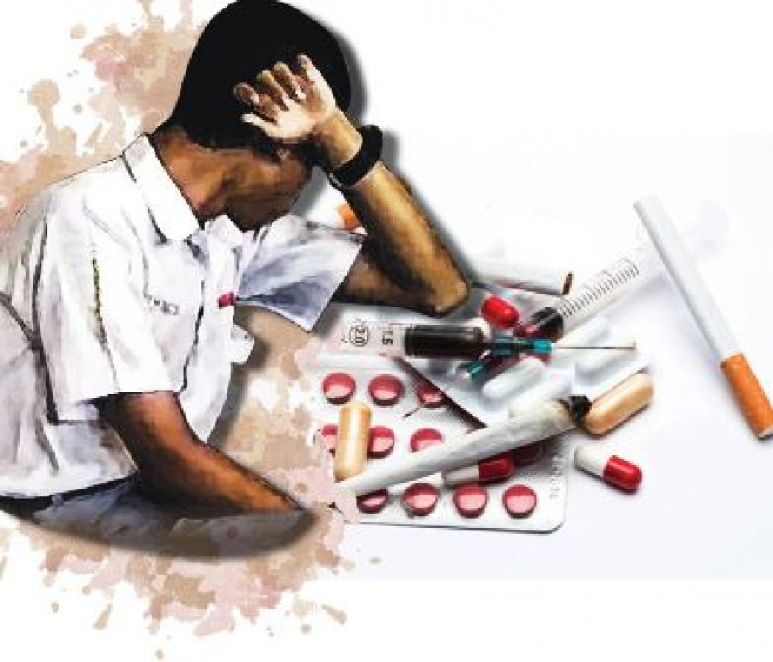
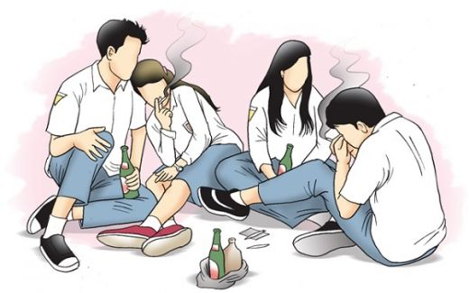
Penyalahgunaan Narkoba dan Obat-Obatan Terlarang
Tanggapan:
Narkoba kini menjadi penyakit masyarakat zaman modern dan menjadi permasalahan moralitas dalam masyarakat. Mirisnya lagi penyalahgunaan tersebut banyak dilakukan oleh remaja. Jika tidak diberantas maka bangsa ini akan kehilangan calon-calon pemimpin untuk kedepannya.
Faktor penyebabnya:
Linkungannya. Baik keluarga, tetangga, ataupun teman bermainnya.
Tidak bisa mengendalikan diri sendiri.
Sedikitnya pengetahuan tentang bahaya narkoba.
Kurangnya pengawasan dari anggota keluarga.

Slide 4
SOLUSI
Memperkuat Spiritual
Perlu bagi masyarakat untuk mempelajari ilmu agama, agama apapun itu yang dianut. Karena dengan ini akan ada yang membentengi kita ketika akan melakukan hal yang melanggar moral.
Keharmonisan Keluarga
Terutama Ayah dan Ibu,harus mampu menciptakan suasana rumah yang nyaman. Karena kebanyakan anak saat ini, apabila merasa rumahnya tidak nyaman dia mencari pencarian untuk menghilangi stress tersebut. Seperti Narkoba ini contohnya.
Memilih Lingkungan atau Pergaulan yang Baik
Sangat penting bagi kita untuk selektif dalam memilih teman. Karena biasanya kita ini dilihat dari siapa teman bermain kita. Jika berteman dengan orang yang pintar maka kita akan menjadi pintar, dan begitu juga sebaliknya.

Slide 5
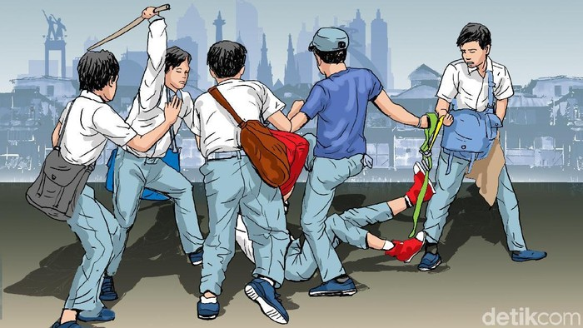
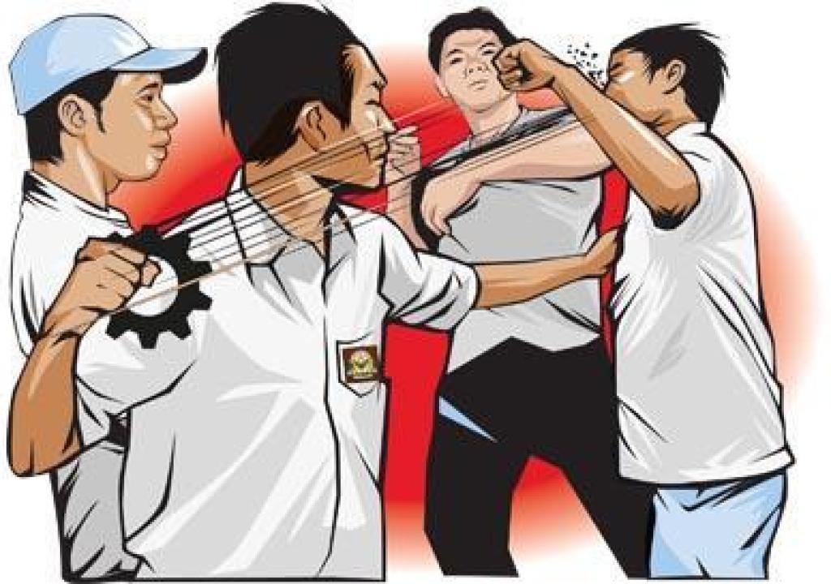
Pemberontakan atau Tawuran
Tanggapan:
Karena semakin pudarnya etika dan moral pada pelajar saat ini, mereka tidak malu lagi melakukan hal-hal yang seperti ini bahkan mereka menganggap ini sangat keren dan merasa sangat hebat.
Faktor penyebabnya:
Mengalami krisis identitas
Memiliki kontrol diri yang lemah
Tidak mampu menyesuaikan diri
Tontonan di Media Sosial
Pengawasan dari orang tua kurang memadai

Slide 6
SOLUSI
Memberikan pendidikan moral, sekaligus pendidikan tentang dampak kenakalan remaja termasuk di dalamnya adalah tawuran, yang dilakukan secara terjadwal.
Memberikan perhatian (sebagai wujud dukungan sosial di sekolah) dan motivasi yang lebih untuk para remaja yang sejatinya sedang mencari jati diri.
Memfasilitasi para pelajar untuk dapat melakukan kegiatan-kegiatan yang bermanfaat sesuai bakat dan minatnya.
Membentuk kelompok fasilitator teman sebaya. Salah satu bentuk bantuan yang dapat dipikirkan oleh konselor yang bekerja dengan remaja adalah membentuk program fasilitator teman sebaya.
Setiap guru wajib menjadi seorang figur yang baik, sabar yang dapat dicontoh oleh para pelajar.
Pihak orang tua, diharapkan dapat memberikan perhatian dan motivasi yang cukup kepada remaja. Orang tua juga harus bersikap terbuka agar remaja tidak segan menyatakan keluh kesahnya, baik ketika menghadapi masalah maupun saat merasakan kegembiraan.

Slide 7
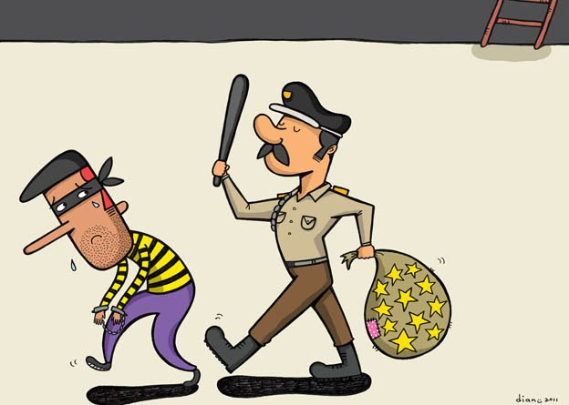
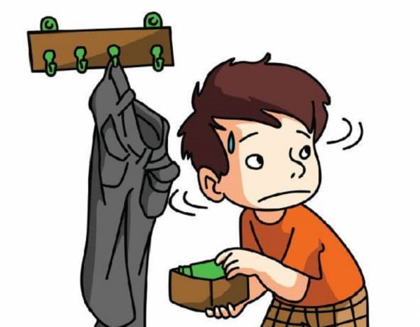
Tindak Kejahatan (Mencuri atau Merampok)
Tanggapan:
Saat ini banyak kejahatan yang muncul dimasyarakat, seperti pencurian. Yang mencuripun dari kalangan anak-anak sampai dewasa.
Faktor penyebabnya:
Pendidikan yang rendah
Kesenjangan sosial
Kemiskinan
Kurangnya kesadaran diri
Kebutuhan yang sangat urgent

Slide 8
SOLUSI
Untuk orang tua, berikan perhatian dan motivasi kepada si anak.
Memberikan pengetahuan tentang pendidikan moral, agar tidak melakukan perbuatan tersebut.
Pemerintah banyak menciptakan lapangan kerja, agar tidak banyak orang yang menjadi pengangguran.

Slide 9

TERIMA KASIH

